Slide 1

BŮH SE O NÁS STARÁ

Slide 2
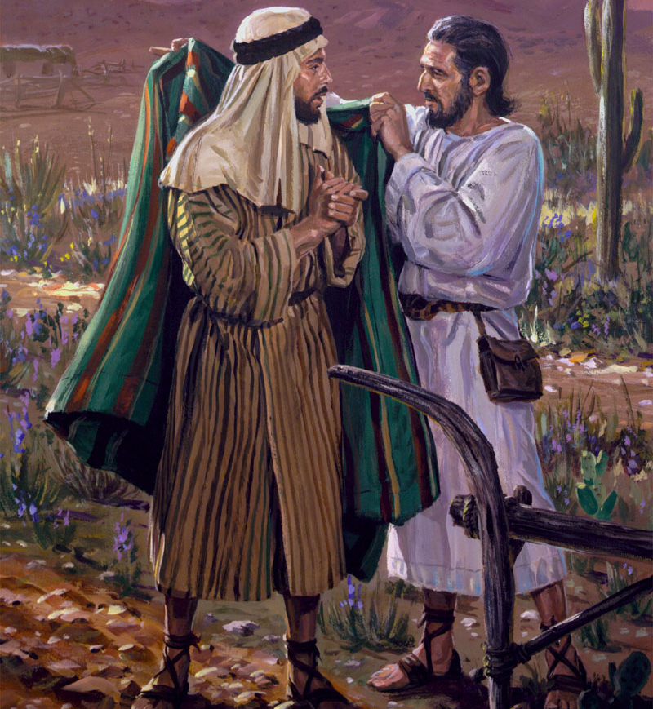
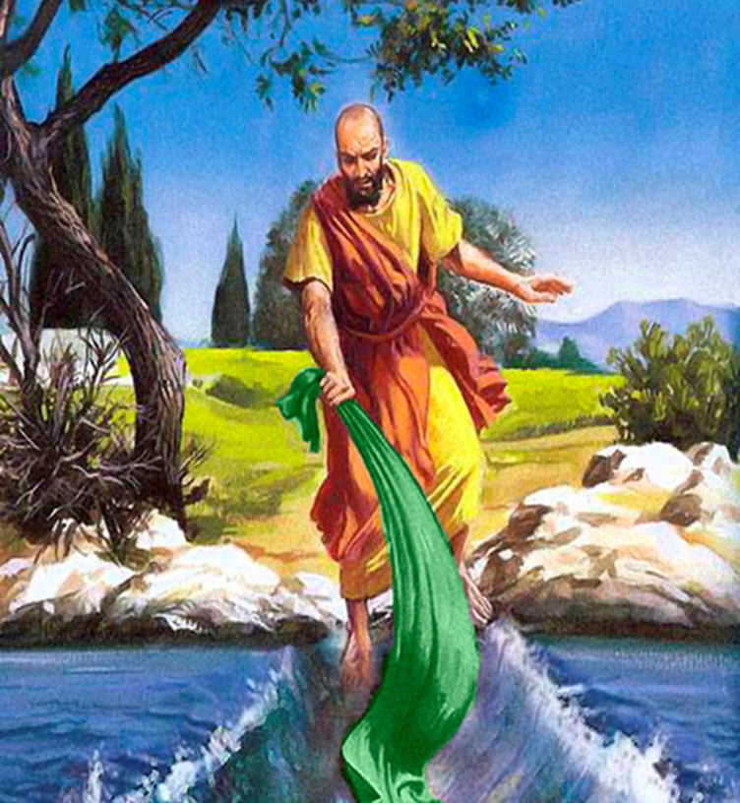
PROROKŮV PLÁŠŤ

Slide 3

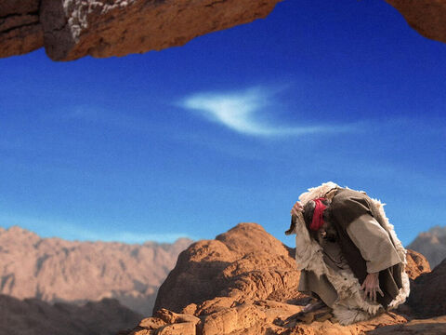
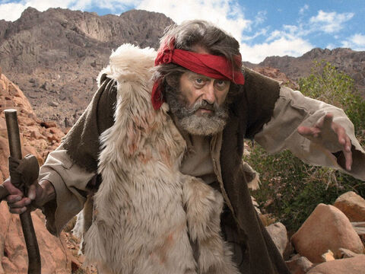
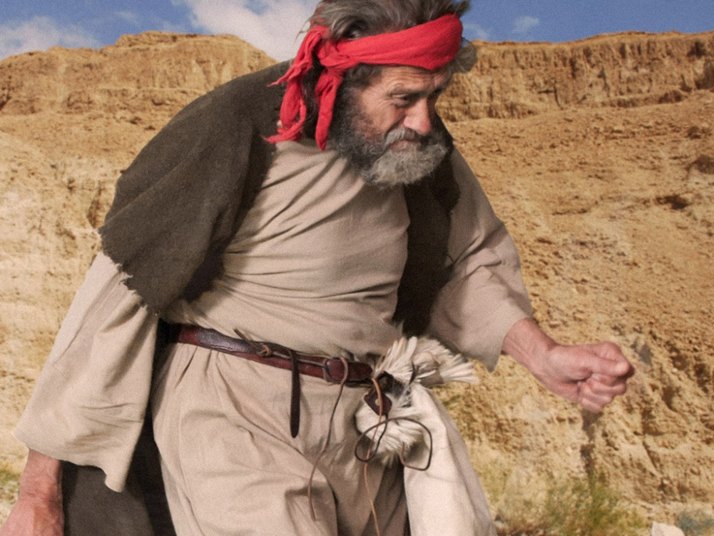
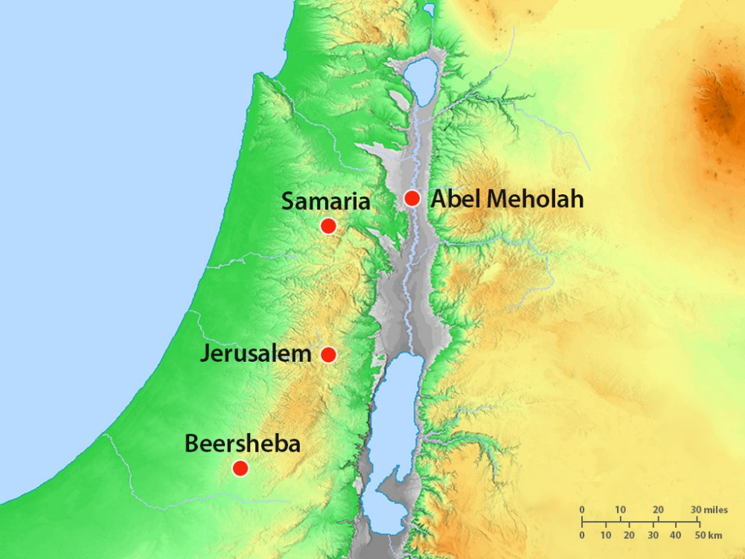
Zaslíbení
“Hospodin mu řekl: „Jdi, vrať se svou cestou k damašské poušti. Až tam přijdeš, pomažeš Chazarla za krále nad Aramem. Jehúa, syna Namšího, pomažeš za krále nad Izraelem a Elíšu, syna Šáfatova z Abel-mechóly, pomažeš za proroka místo sebe” (1. Královská 19,15.16).
Bůh přímo pověřil Elizea Eliášovým nástupcem. Tak měl Elíša pokračovat v díle proroka. Elíša měl být pomazán hlavně proto, aby mohl vykonávat toto poslání.

Slide 4

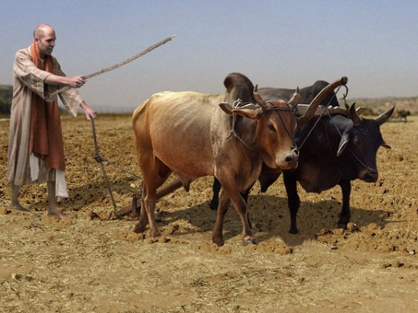
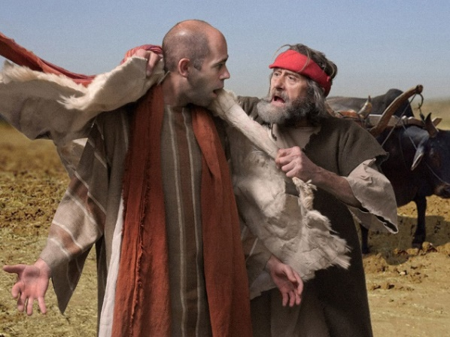
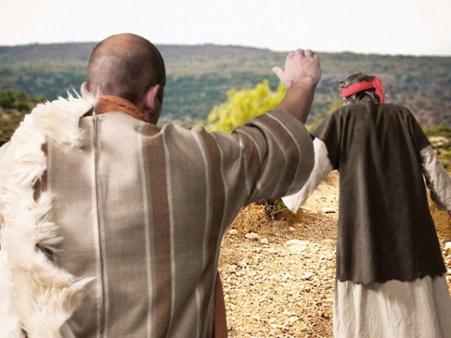
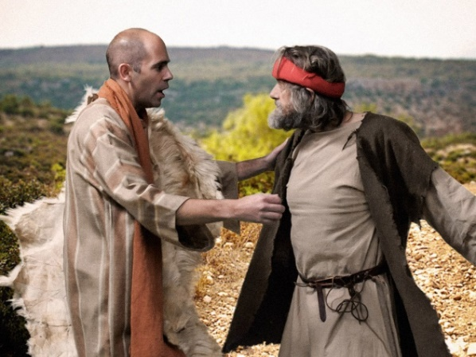
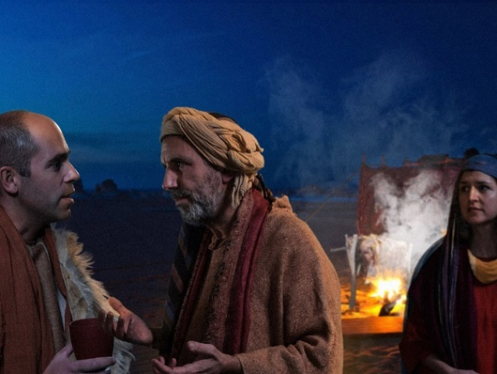
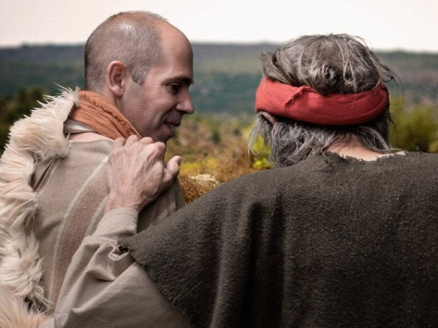
Pozvání
“[Elijáš] odešel odtud a našel Elíšu, syna Šáfatova, jak orá. Bylo před ním dvanáct spřežení a on při dvanáctém. Elijáš k němu přikročil a hodil na něj svůj plášť. Elíša opustil dobytek, rozběhl se za Eliášem a řekl: "Dovol, ať políbím otce i matku. Pak půjdu s tebou.“ On mu řekl: „Jdi, a vrať se! Nezapomeň, co jsem ti učinil.“ Obrátil se tedy od něho, vzal spřežení dobytčat a obětoval je. Maso uvařil na dříví z jejich jha a dal je lidu, a ti jedli. Potom vstal, šel za Elijášem a přisluhoval mu.
Elijáš položil svůj plášť na Elíšu a přijal ho do svých služeb. Od té chvíle měl Elíša být pod jejich zvláštní ochranou. Chtěl se naučit sloužit nejen Elijášovi, ale především Bohu. Elijáš a Elizeus společně dál otevírali školy proroků, které založil Samuel. Po nějakou dobu učili lid Izraele uctívat pravého Boha. Bylo to období probuzení a reformace.

Slide 5

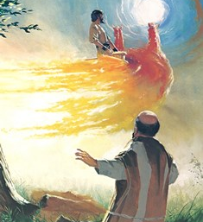
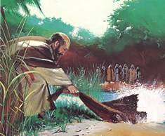
“Elijáš vzal svůj plášť, svinul jej, udeřil do vody a ta se rozestoupila, takže oba přešli po suchu. A stalo se, jak přešli, že Elijáš řekl Elíšovi: "Požádej, co mám pro tebe udělat, dříve než budu od tebe vzat." Elíša řekl: "Ať je na mně dvojnásobný díl tvého ducha!" Elijáš mu řekl: "Těžkou věc si žádáš. Jestliže mě uvidíš, až budu od tebe brán, stane se ti tak. Jestliže ne, nestane se." Pak šli dál a rozmlouvali. A hle, ohnivý vůz s ohnivými koni je od sebe odloučil a Elijáš vystupoval ve vichru do nebe. Elíša to viděl a vykřikl: "Můj otče! Můj otče! Vozataji Izraele!" A pak už ho neviděl. I uchopil své roucho a roztrhl je na dva kusy. Pak zdvihl Elijášův plášť, který z něho spadl, vrátil se a postavil se na břehu Jordánu. Vzal Elijášův plášť, který z něho spadl, udeřil jím do vody a zvolal: "Kde je Hospodin, Bůh Elijášův, i on sám?" Když udeřil do vody, rozestoupila se a Elíša přešel.
Viděli to proročtí žáci z Jericha, kteří byli naproti, a řekli: "Na Elíšovi spočinul duch Elijášův." Šli mu vstříc, poklonili se mu až k zemi” (2. Královská, 2,8-15)
Moc
Podruhé už Elizeus obdržel Elijášův plášť. Tentokrát jako symbol moci Ducha svatého, kterým byl dříve pomazán.
Od té chvíle byl jeho život poznamenán zázraky, které skrze něj Bůh konal. Dnes se na tyto zázraky podíváme z perspektivy Božího zájmu o nás v každém okamžiku našeho života. Starost, která bude zřejmá v každém Elizeově zázraku.

Slide 6

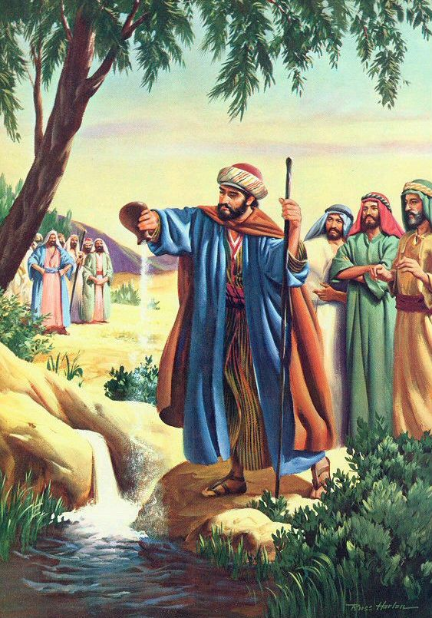

2.Král.
2,19-22
UZDRAVUJÍCÍ SŮL
BŮH SE STARÁ
O NÁŠ DUCHOVNÍ ŽIVOT
Mužové města řekli Elíšovi: "Hle, v městě se dobře sídlí, jak náš pán vidí, ale voda je zlá, takže země trpí neplodností." I řekl: "Podejte mi novou mísu a dejte do ní sůl." Podali mu ji tedy. Pak vyšel k místu, kde voda vyvěrala, hodil tam sůl a řekl: "Toto praví Hospodin: Uzdravuji tuto vodu, už nikdy odtud nevzejde smrt či neplod-nost." A voda je zdravá až dodnes podle Elíšova slova, které promluvil“

Slide 7

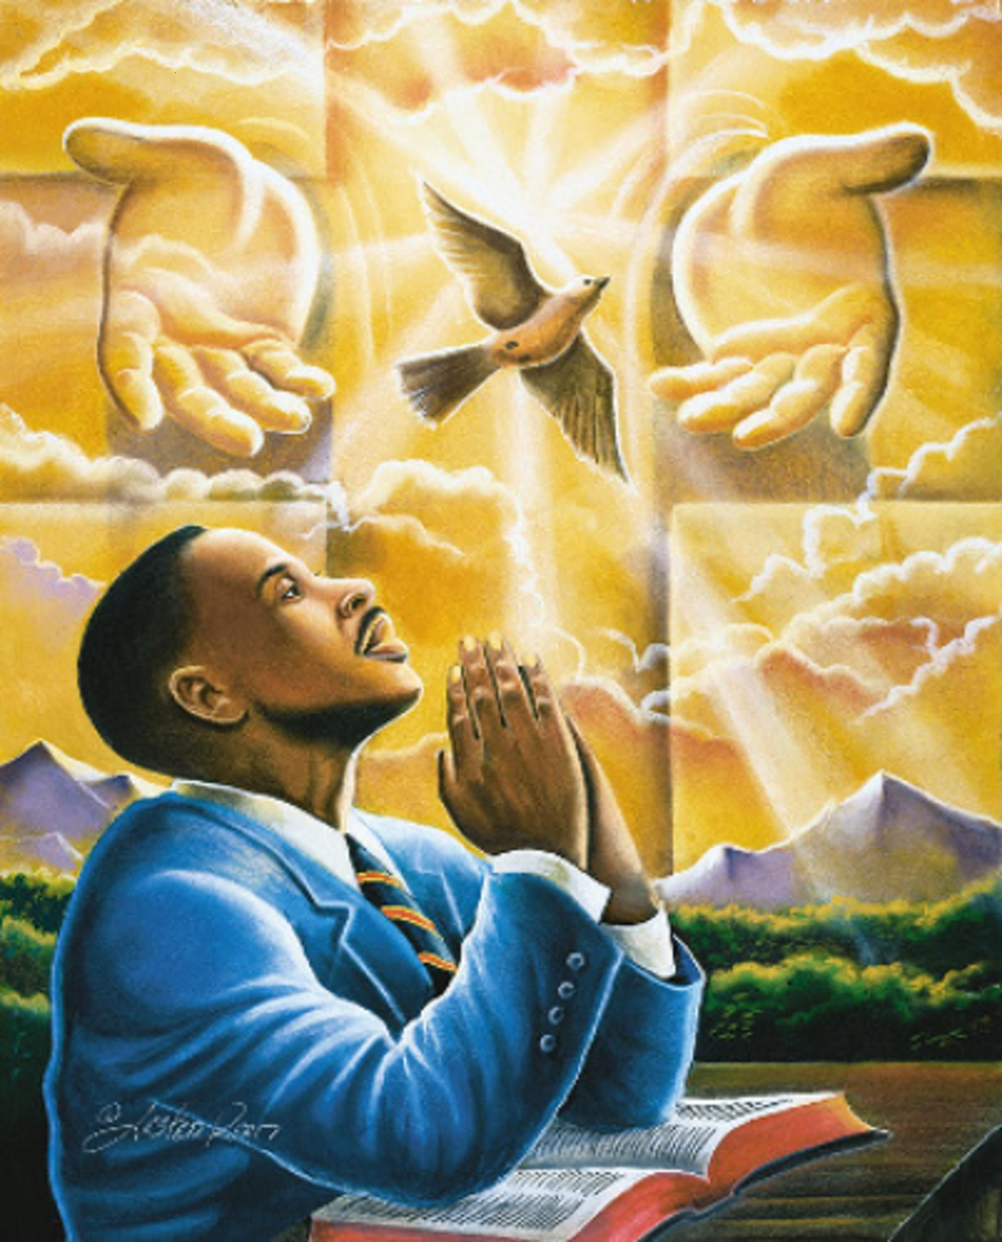
„Vody Jericha, kdysi tak zdravé a osvěžující, se znečistily a údolí, kdysi velmi dobré, se stávalo neúrodným.
Sůl, o kterou Elizeus žádal, byla symbolem Boží očišťující a obnovující moci.
Znečištěný pramen Jericha je symbolem našeho upadajícího duchovního života.
Podřizováním myšlenek a tužeb Kristově vůli vytváří Duch Boží v člověku nový život a vnitřní člověk je obnoven k obrazu Božímu. Slabí a unavení muži a ženy ukazují světu, že vykupitelská moc milosti může symetricky rozvinout nedostatečný charakter, aby nesla hojné plody.” (EGW: “Proroci a králové“, strana 176).
Bohu záleží na našem duchovním životě. Stejně jako byl ochoten uzdravit pramen v Jerichu, je také potěšen, že nám dnes může dát svého Svatého Ducha, aby uzdravil naši duši a pomohl nám duchovně růst modlitbou a stu-diem Jeho Slova.

Slide 8
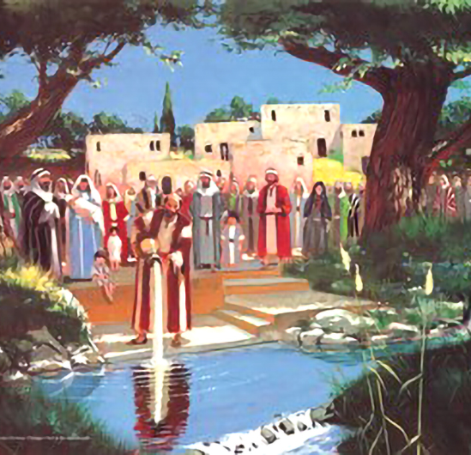
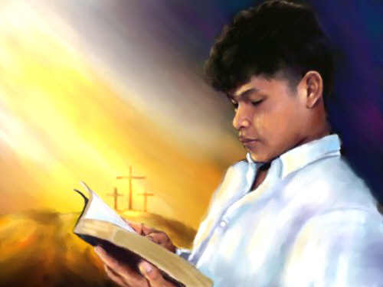
PAMATUJTE, ŽE BOHU NA VÁS ZÁLEŽÍ...
NÁŠ DUCHOVNÍ ŽIVOT

Slide 9

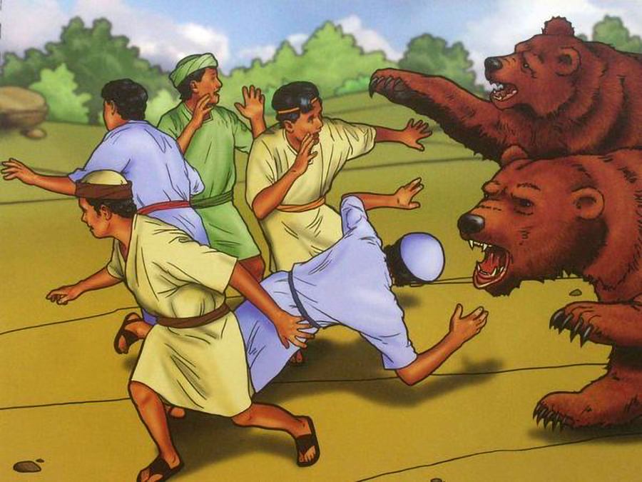
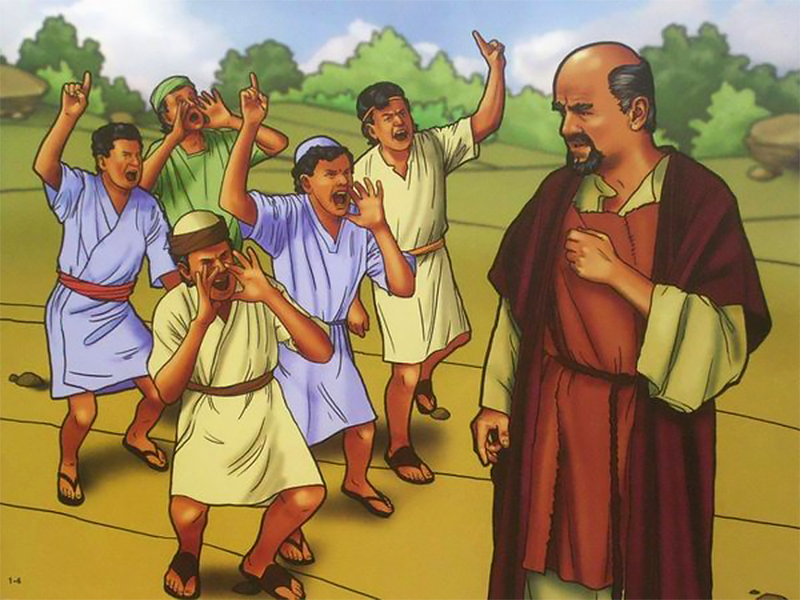
2Král.
2,23-25
DĚTI A
MEDVĚDICE
BŮH SE STARÁ O NAŠI POVĚST
"Odtud vystoupil do Bét-elu. Když byl na cestě, vyšli z města malí chlapci, pošklebovali se mu a pokřiko-vali na něj: "Táhni, ty s lysinou, táhni, ty s lysinou!"
On se obrátil, podíval se na ně a ve jménu Hospodinově jim zlořečil. Vtom vyběhly z křovin dvě medvědice a roztrhaly z nich čtyřicet dvě děti. Odtud odešel na horu Karmel a odtud se vrátil do Samaří

Slide 10

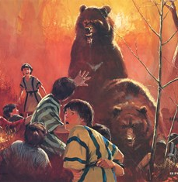
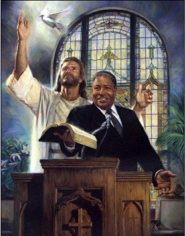
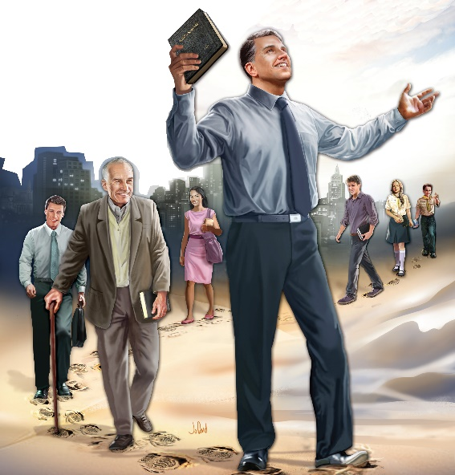
Elíša byl prorok pokoje, který kázal poselství pokoje. Jeho posláním bylo přinášet život a radost lidu Izraele. Když začínal tuto důležitou misii, někteří chlapci vyšli z města Bethel, aby se mu posmívali a zesměšňovali jeho práci Božího posla.
Eliáš zmizel a nyní se Elizeovi vysmívali a trvali na tom, aby také vystoupil a nechal je na pokoji. Mladí muži byli inspirováni satanem, který se snažil udělat vše, co mohl, aby zmařil následky slavné události, která se stala.
Hluboký dojem na lidi v zemi.
"Kdyby Elíša ignoroval výsměch, dav by ho dál zesměšňoval,
A v době vážného národního nebezpečí mohla zmařit své poslání.
předurčeni k poučování a spoření. Tento jeden případ strašlivé závažnosti stačil. vzbuzovat respekt po celý život" (Proroci a králové, strana 177).
Nebyla to příležitost ukázat slabost nebo nerozhodnost. Elíša se obrátil k těmto drsným a posměšným mladým mužům a božským vnuknutím, nad nimi vyslovil Boží prokletí.
Trest, který následoval, přišel od Boha. Přísnost trestu odpovídala závažnosti toho, co bylo v sázce. Bylo zapotřebí jasného příkladu, abychom omezili bezbožnost a ukázali lidem, jak hrozné je vysmívat se Božím skutkům nebo pohrdat Jeho služebníky.
Hrozný trest, který postihl posmívající se mladé muže z betelu, nás učí, že Bohu záleží na pověsti a cti Jeho služebníků.

Slide 11
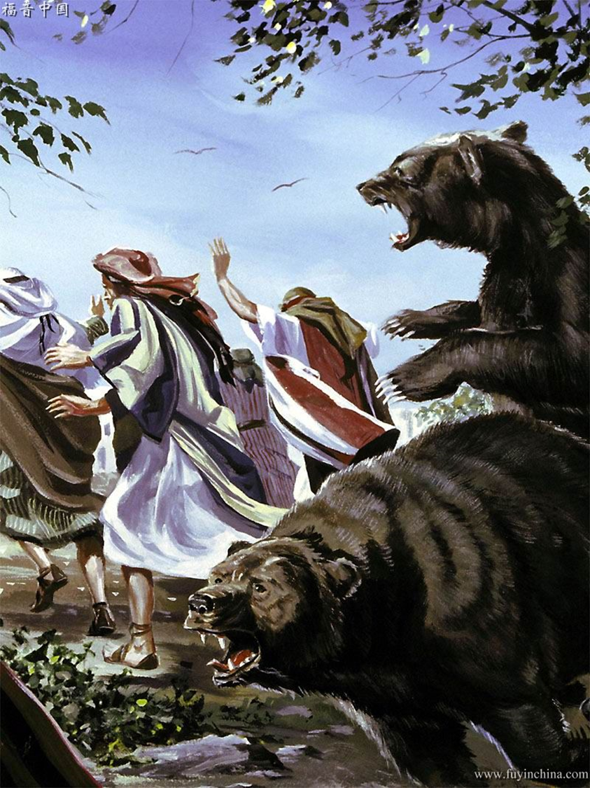
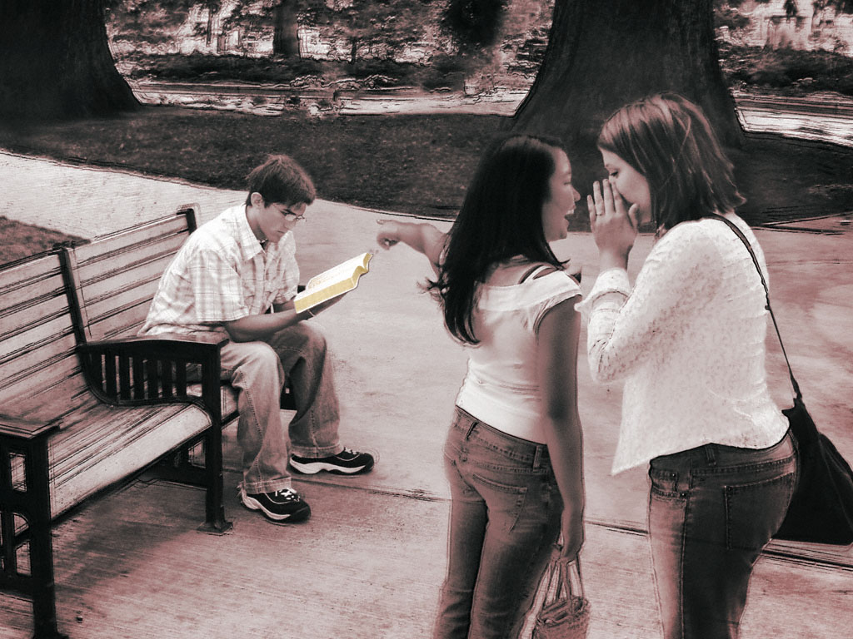
PAMATUJTE, ŽE BOHU ZÁLEŽÍ NA...
NAŠÍ POVĚSTI A CTI

Slide 12

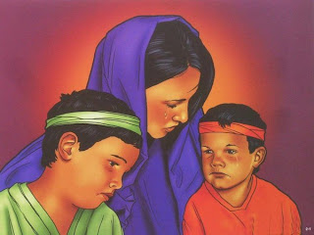
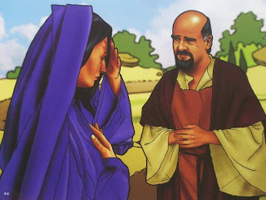
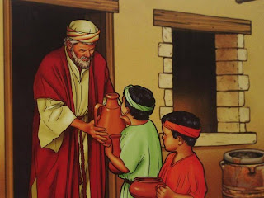
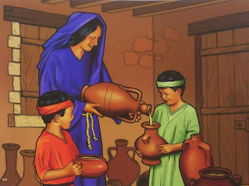
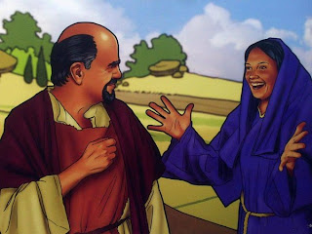
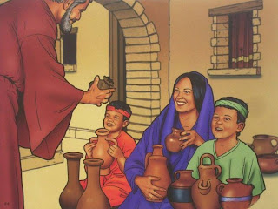
2. Král.
4,1-7
VDOVA A OLEJ
BŮH SE STARÁ O
NAŠE POTŘEBY
Jedna z žen prorockých žáků úpěnlivě volala k Elíšovi: "Tvůj služebník, můj muž, je mrtev. Ty víš, že se tvůj služebník bál Hospodina. A teď přišel věřitel, aby si vzal obě mé děti za otroky." Elíša jí řekl: "Co mohu pro tebe udělat? Pověz mi, co máš doma." Odpověděla: "Tvá služebnice nemá v domě nic než baňku oleje." Řekl jí: "Jdi, vypůjč si venku nádoby ode všech svých sousedů, prázdné nádoby, ale nespokojuj se s málem. Pak jdi domů, zavři za sebou a za svými syny dveře a nalévej do všech těch nádob; plné dávej stranou." Odešla od něho a zavřela za sebou a za svými syny dveře. Ti jí podá-vali nádoby a ona nalévala. Když nádoby naplnila, řekla svému synu: "Podej mi další nádobu." On jí odvětil: "Už tu žádná nádoba není." Tu přestal olej téci. Šla to sdělit muži Božímu. Ten jí řekl: "Jdi prodat olej a vyrovnej svůj dluh. Potom budeš se svými syny žít z toho, co zbude."

Slide 13

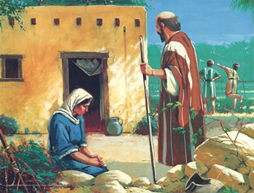
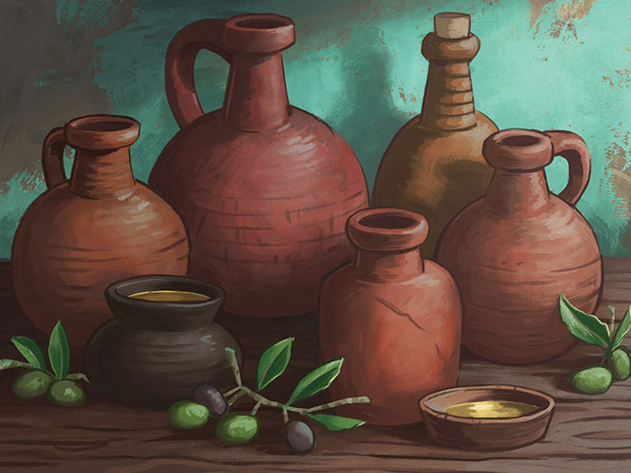

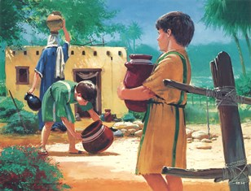
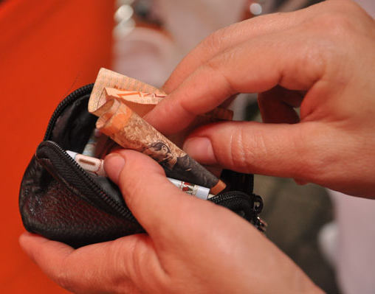
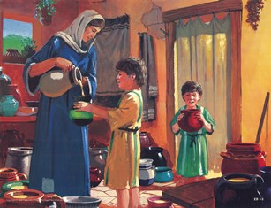
Bůh používá to, co máme. Jeho zdroje a moc nemají žádné hranice a mohl by snadno uspokojit ženinu potře-bu bez pomoci své olejové nádoby. Ale on vzal, co měla, a přidal své požehnání. Tak je tomu dnes s Božími slu-žebníky. Nemusí mít velké přirozené schopnosti nebo mnoho hmotných zdrojů, ale pokud zasvětíte Bohu a Je-ho službě to, co mají, a požádají Ho, aby jim požehnal, pak i to málo se rozmnoží.
Vdova pouze žádala, aby její děti byly vysvobozeny z ot-roctví, ale kvůli své chudobě měla stále mnoho potřeb. Bůh jí tedy dal víc požehnání, než kolik žádala. Kromě toho, že splatila své dluhy, zbylo jí dost na to, aby uživila sebe i své děti.
Hrnec na olej nebyl velký problém, ale v Božích rukou a s jeho požehnáním stačil k uspokojení všech ekono-mických potřeb této vdovy; a protože Bůh se také stará o naše potřeby, aby nám nechybělo to, co potřebujeme k životu.
"Neviděl jsem, že by byl opuštěn spravedlivý, nebo že by jeho potomci žebrali o chléb" (Žalm 37,25).

Slide 14
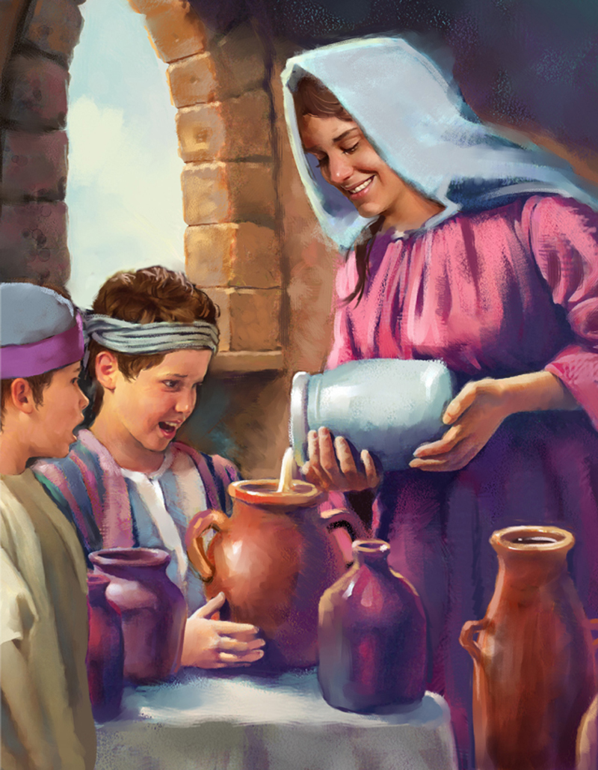

PAMATUJTE, ŽE BOHU ZÁLEŽÍ NA…
NAŠICH POTŘEBÁCH

Slide 15

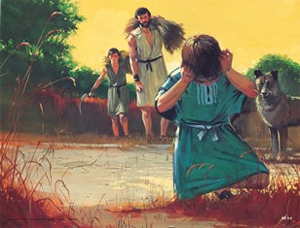
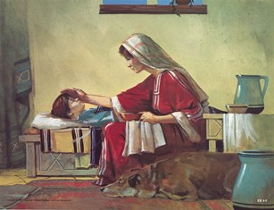
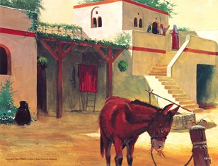
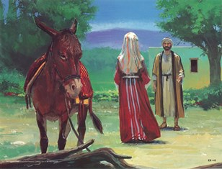
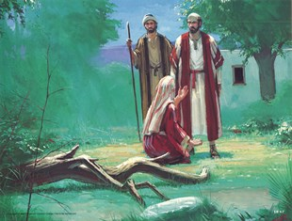
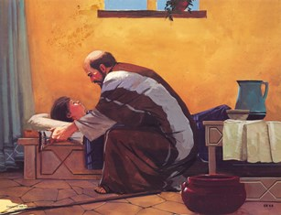
2. Král.
4,29-37
VZKŘÍŠENÍ CHLAPCE
BŮH SE STARÁ O NÁŠ ŽIVOT
“Elíša řekl Géchazímu: "Opásej si bedra, vezmi si do ruky mou hůl a jdi. Potkáš-li někoho, nezdrav ho, a pozdraví-li tě někdo, neodpovídej. Mou hůl polož chlapci na tvář." Ale chlapcova matka řekla: "Jakože živ je Hospodin a jakože živa je tvá duše, nepustím se tě!" I povstal a šel za ní. Géchazí je předešel a položil hůl na chlapcovu tvář, ale ten se neozval a nic nevnímal. Vrátil se tedy vstříc Elíšovi a ohlásil mu: "Chla-pec se neprobudil." Elíša vešel do domu, a hle, mrtvý chlapec byl ulo-žen na jeho lůžku. Vstoupil, zavřel dveře, aby byli sami, a modlil se k Hospodinu. Pak se zdvihl, položil se na dítě, vložil svá ústa na jeho ústa, své oči na jeho oči a své dlaně na jeho dlaně; byl nad ním sklo-něn, dokud se tělo dítěte nezahřálo. Potom se obrátil a prošel se do-mem sem a tam. Vrátil se a sklonil se nad chlapcem; ten sedmkrát kýchl a otevřel oči. Elíša zavolal Géchazího a řekl: "Zavolej tu Šúne-manku!" Zavolal ji. Když k němu přišla, řekl: "Vezmi si svého syna."
Vstoupila, padla mu k nohám a poklonila se až k zemi. Pak si vzala svého syna a odešla”.

Slide 16

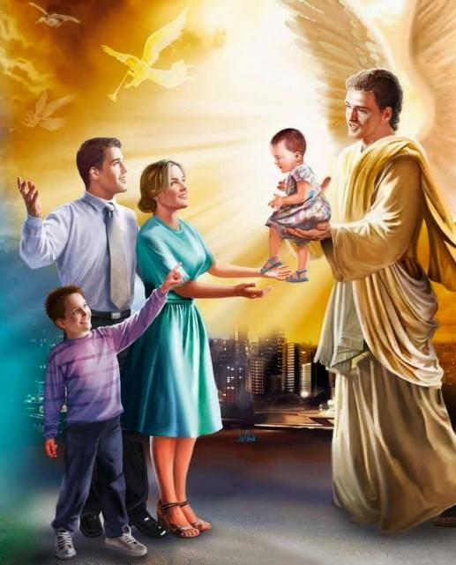
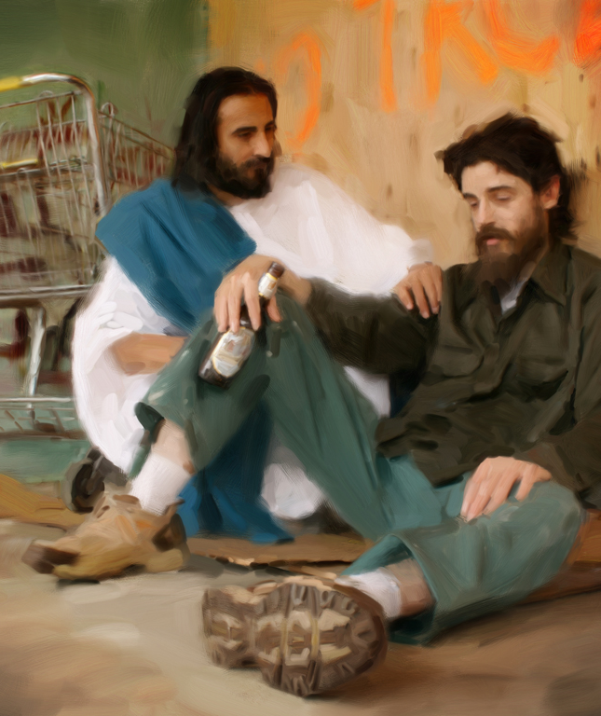
Hůl byla odznakem Elíšova prorockého daru a podobně jako Mojží-šova hůl symbolizovala Boží moc konat zázraky. Dítě mohlo být vzkříšeno pouze pomocí hole proroka, kterou mu Gechazí položil. Žena však považovala Elíšu za posla, jehož prostřednictvím Pán projeví svou moc, a Pán považoval za vhodné odměnit tuto víru způsobem, který ona sama očekávala.
Bůh odpověděl na víru této matky tím, že jí vrátil syna. Stejně jako ona, vdova ze Sa-repty a vdova po Naimovi přijaly do náru-če své vzkříšené syny.
Ježíš soucítí s každou matkou, která truch-lí nad ztrátou dítěte. A ve šťastný den vzkříšení budou děti, které nyní spí v hro-bě, vzkříšeny a andělé je ponesou do ná-ruče svých matek.
Bůh se nestará jen o náš budoucí život, ale chrání náš fyzický život nyní. Žalmista říká: "Ulehnu, usnu a probudím se, neboť Hospodin mě podpírá" (Žalm 3,6).
Ježíš řekl: "Přišel jsem, aby měli život, a aby ho měli v hojnosti" (Jan 10,10).

Slide 17
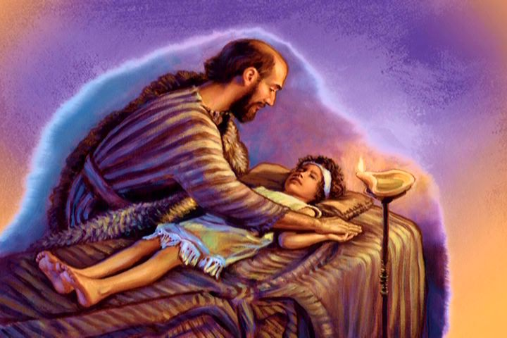
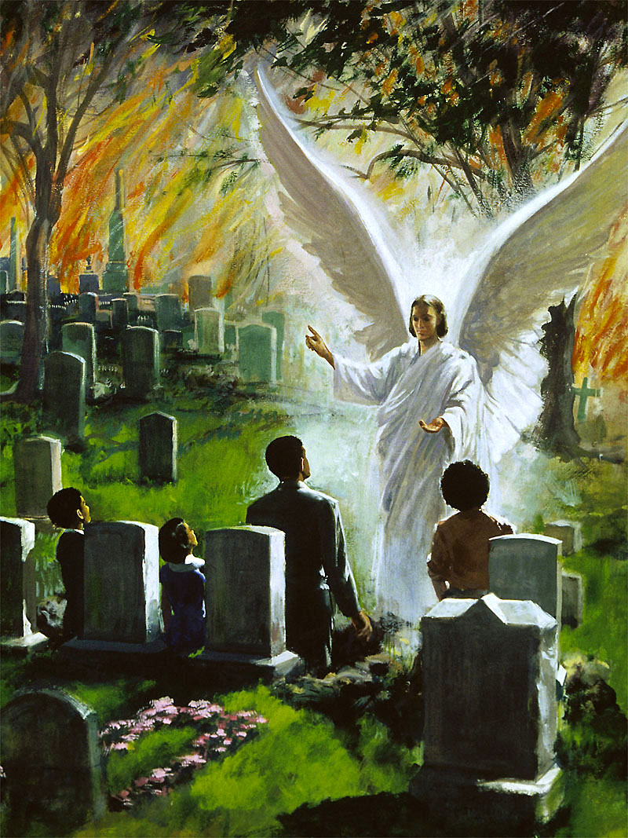
PAMATUJTE, ŽE BOHU ZÁLEŽÍ NA…
NAŠEM SOUČASNÉM I BUDOUCÍM ŽIVOTĚ

Slide 18

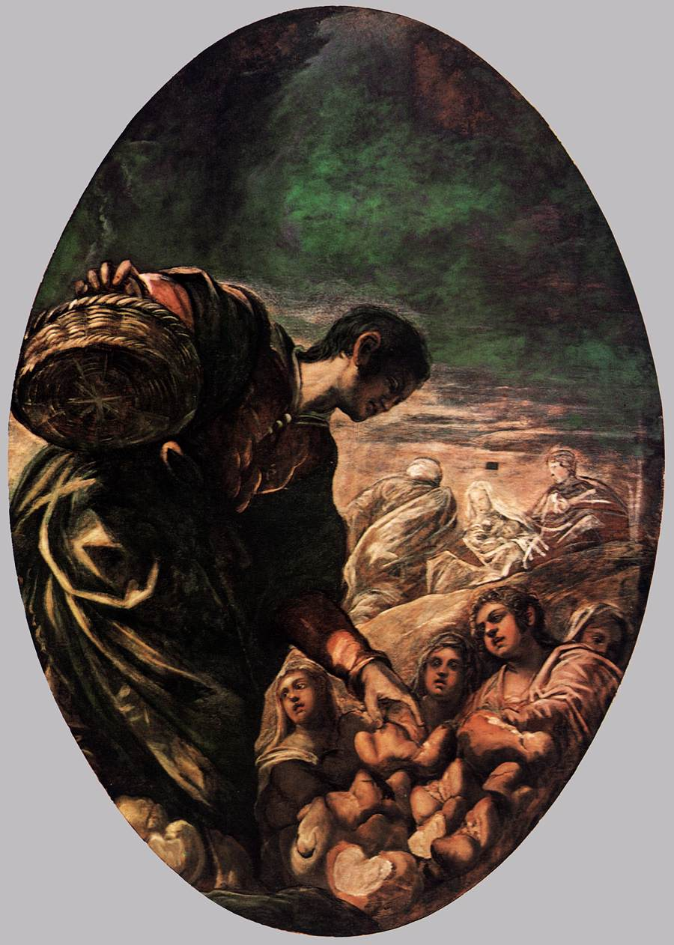
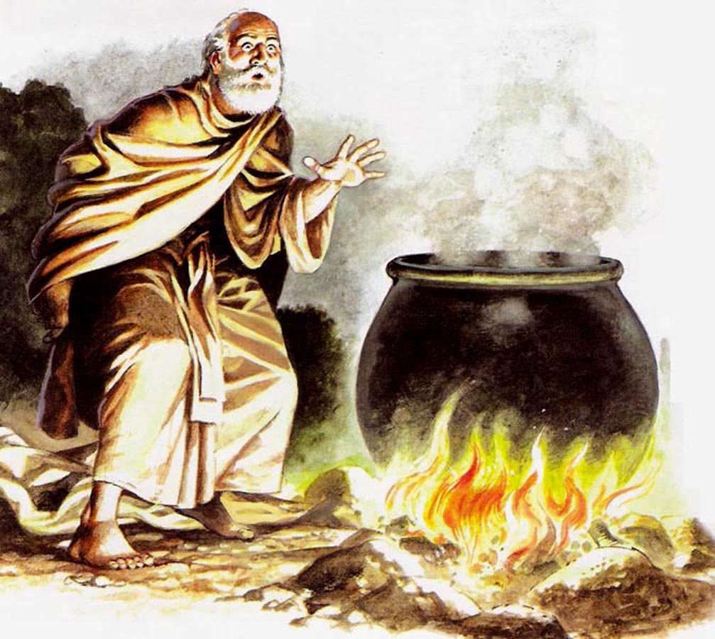
2. Král.
4,38-44
LÉČIVÁ NÁDOBA ROZMNOŽENÝ CHLÉB
BŮH SE STARÁ O NÁŠ POKRM
“Jednou, když byl v zemi hlad, vrátil se Elíša do Gilgálu. Proročtí žáci seděli před ním. Tu řekl svému mládenci: "Přistav velký hrnec a uvař prorockým žákům polévku." Jeden z žáků vyšel na pole nasbírat zeliny. Našel polní popínavou rostlinu a sesbíral z ní plný šat polních tykví. I přišel a rozkrájel to do hrnce na polévku, aniž to kdo znal. Pak to nalili těm mužům k jídlu. Když trochu polévky snědli, vzkřikli:
"V hrnci je smrt, muži Boží!" A neodvážili se jíst. Elíša řekl: "Dejte sem mouku." Nasypal ji do hrnce a řekl: "Nalévej lidu." I jedli a v hrnci už nic zlého nebylo. Potom přišel jakýsi muž z Baal-šališi a přinesl muži Božímu chléb z prvního obilí, dvacet ječných chlebů, a v ranci čerstvé obilí. Elíša řekl: "Dej to lidu, ať jedí." Ten, který mu přisluhoval, namítl: "Cožpak to mohu předložit stu mužů? Ale on odvětil: "Dej to lidu, ať jedí, neboť toto praví Hospodin: »Budou jíst a ještě zůstane.«" Předložil jim to a oni jedli a ještě zůstalo podle Hospodinova slova”.

Slide 19

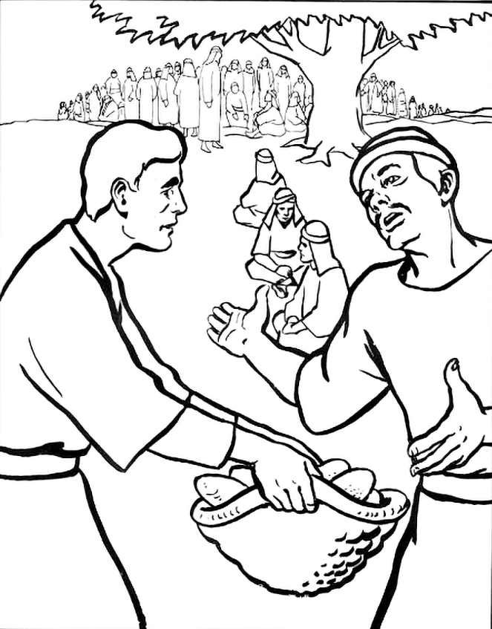

Byla to doba, kdy to potřeboval sám prorok i ti, kteří byli s ním. Lidé měli hlad; Potřeboval jsem jídlo. Elíša mohl myslet na sebe a připravovat jídlo jen pro sebe, nebo si chleby a cereálie nechat pro sebe. Ale místo toho přemýšlel o potřebách lidí.
Když byl hrnec připraven, ukázalo se, že se nedá jíst. Ale protože Bohu záleží i na našem jídle, rozhodl se proměnit otrávené jídlo ve zdravé.
Brzy poté, právě když Ježíš nasytil zástupy pěti chleby a dvěma rybami, Bůh nasytil prostřednictvím Elíšu proroky tím, že rozmnožil jejich skrovné zásoby jídla.
Kolik blahosklonnosti projevil Kristus skrze svého posla, když vykonal tento zázrak, aby utišil hlad! Od té doby, i když ne vždy tak pozoruhodným a zřetelným způsobem, Pán Ježíš opakovaně pracoval, aby uspokojil lidské potřeby. Kdybychom měli jasnější du-chovní rozlišování, snadněji bychom rozpoznali Boží soucitné jednání s dětmi lidskými. Boží milost vylitá na malou část je to, co ji činí dostatečnou pro každého. Boží ruka ji může stonásobně znásobit. Se svými zdroji můžete rozložit stůl v poušti. Dotekem ruky může zvýšit vzácné zásoby a učinit je dostačujícími pro všechny. Byla to jeho moc, která rozmnožila chleby a obilí v rukou synů proroků" (Ellen G. Whiteová, "Proroci a králové", strana 183).

Slide 20


BŮH SE STARÁ O…
NAŠE JÍDLO

Slide 21



NAAMÁNOVO
UZDRAVENÍ
BŮH SE STARÁ O NAŠE ZDRAVÍ
2. Král.
5,9-15
Když Elíša, muž Boží, uslyšel, že izraelský král roztrhl své roucho, vzkázal králi: "Proč jsi roztrhl své roucho? Jen ať přijde ke mně. Pozná, že je v Iz-raeli prorok." Naamán tedy přijel se svými koni a s vozem a zastavil u vchodu do Elíšova domu. Elíša mu po poslovi vzkázal: "Jdi, omyj se sedmkrát v Jordánu a tvé tělo bude opět zdravé. Budeš čist." Ale Naamán se rozlítil a odešel. Řekl: "Hle, říkal jsem si: »Zajisté ke mně vyjde, postaví se a bude vzývat jméno Hospodina, svého Boha, bude mávat rukou směrem k posvátnému místu, a tak mě zbaví malomocenství.« Cožpak nejsou damašské řeky Abána a Parpar lepší než všechny vody izraelské? Cožpak jsem se nemohl omýt v nich, abych byl čist?" Obrátil se a rozhořčeně odcházel. Ale jeho služebníci přistoupili a domlouvali mu: "Otče, ten prorok ti řekl důležitou věc. Proč bys to neu-dělal? Přece ti řekl: »Omyj se, a budeš čist.«" On tedy sestoupil a ponořil se sedmkrát do Jordánu podle slova muže Božího. A jeho tělo bylo opět jako tělo malého chlapce. Byl čist. Vrátil se k muži Božímu s celým svým průvodem. Přišel a postavil se před něho a řekl: "Hle, poznal jsem, že není Boha na celé zemi, jenom v Izraeli.“

Slide 22




Naamán se enojó cuando no fue sanado como él quería. Era orgulloso y quería ser tratado como su dignidad requería.
Para poder ser sanado, Naamán tenía que reconocer que el Dios de Israel era más poderoso que los ídolos de Siria, y que las instrucciones de Eliseo eran superiores a sus propios deseos y pensamientos.
Solo cuando estemos dispuesto a obedecer las instrucciones que Dios nos da a través de su Palabra, Él podrá obrar maravillas en nuestra vida.
Bohu záleží na našem zdraví. Proto nám skrze proroka Ellen Whiteovou zanechal zdravotní a stravovací pravidla, která nám umožní zachovat si naše zdraví. Budeme-li podobně jako Naamán poslušni pokynů, které nám Bůh dává skrze svého proroka, budeme uchráněni před mnoha nemocemi.
A když někdo onemocní, modlete se k Bohu a požádejte ostatní věrné bratry a sestry, aby se za něj modlili. “Modlitba víry zachránila nemocného. Pán jej pozdvihne, a dopustil-li se hříchů, bude mu odpuštěno” (Jakub 5,15).

Slide 23


BŮH SE STARÁ O...
NAŠE ZDRAVÍ

Slide 24



2. Král.
6,1-7
PLUJÍCÍ SEKERA
BŮH SE STARÁ O NAŠI PRÁCI
“Proročtí žáci řekli Elíšovi: "Hle, místo, kde před tebou sedáváme, je pro nás těsné. Pojďme k Jordánu, vezmeme si odtamtud každý jeden trám a uděláme si místo, kde bychom sedávali." Řekl: "Jděte!" Ale jeden z nich řekl: "Buď tak laskav a pojď se svými služebníky." Odvětil: "Ano, půjdu." I šel s nimi. Přišli k Jordánu a za-čali kácet stromy. Při porážení stromu se jednomu z nich stalo, že mu železná sekera spadla do vody. Vykřikl a zvolal: "Ach, můj pane, je vypůjčená!" Muž Boží se otázal: Kam padla?" Když mu to místo ukázal, uřízl Elíša dřevo, hodil je tam a železo vyplavalo. Pak řekl: "Přitáhni si je!" On vztáhl ruku a vzal si je.”

Slide 25







"Ta sekera nebyla moje!" byl instinktivní výkřik mladého dělníka, který měl tu smůlu, že ztratil něco vypůjčeného a který byl se vší pravděpodobností příliš chudý, aby nahradil to, co ztratil.
Železo leželo na dně, mimo dosah synů proroků. Ale božským zásahem vystoupil na povrch a zůstal tam.
Bůh mohl způsobit, že sekera nejen plavala, ale vrá-tila se do své původní polohy na rukojeti; Ale nemu-sel dělat to, co mladý muž mohl udělat pro sebe.
Bůh stále odpovídá na potřeby svých dětí a pracuje v jejich prospěch. Neuplyne den, aby Pán nezasaho-val do záležitostí těch, kteří k Němu volají, aby vyho-věl jejich potřebám. Čas zázraků ještě neskončil. Ne-musí tam být přítomen Elíša, ale Bůh svým vlastním způsobem pracuje ve prospěch svých dětí, které Mu důvěřují.
Bohu záleží na naší práci a chce jí žehnat, aby přinesla ty nejlepší výsledky.

Slide 26



BŮH SE STARÁ O...
NAŠI PRÁCI

Slide 27






2. Král.
6,8-17
OCHRÁNA ANDĚLY
BŮH SE STARÁ O NAŠE BEZPEČÍ
“Kdykoli se aramejský král chystal do boje proti Izraeli, radíval se se svými služebníky: ´Můj tábor bude na tom a tom místě.´ Muž Boží však izraelskému králi vždycky vzkazoval: ´Dej si pozor a netáhni tímto místem, protože tam táboří Aramejci!´ Izraelský král posílal zvědy na místo, které mu muž Boží označil a před nímž ho varoval, aby se tam měl na pozoru; stalo se tak ne jednou nebo dvakrát. Ta věc pobouřila mysl aramejského krále; svolal své služebníky a řekl jim: ´Proč mi neoznámíte, kdo z našich donáší izraelskému králi?´ Jeden z jeho služebníků řekl: ´Nikoli, králi, můj pane. Je to prorok Elíša, který je v Izraeli. Ten oznamuje izraelskému králi i ta slova, která vyslovíš ve své ložnici.´ On poručil: ´Jděte zjistit, kde je, a já ho dám zajmout.´ Oznámili mu: ´Hle, je v Dótanu.´ Poslal tam koně a vozy a silný oddíl vojska. Přitáhli v noci a oblehli město. Za časného jitra vstal sluha muže Božího, vyšel ven, a hle, vojsko s koni a vozy obkličovalo město. Mládenec Elíšovi řekl: ´Bě-da, můj pane, co teď budeme dělat?´ Odvětil: ´Neboj se, protože s námi je jich víc než s ni-mi.´ Potom se Elíša modlil: ´Hospodine, otevři mu prosím oči, aby viděl!´ Tu Hospodin o-tevřel mládenci oči a on uviděl horu plnou koní a ohnivých vozů okolo Elíši.”

Slide 28



To, co Elíša odhalil, byly informace o budoucích plánech Syřanů, takže král Izraele, který předem věděl o strategii, kterou hodlají použít, mohl poslat dostatek vojáků na dotyčná místa, aby se vypořádali se Syřany, až dorazí. Když se syrský král dozvěděl, že to byl Elíša, kdo neustále odhaloval jeho plány, poslal malou armádu, aby ho zajala. Když Elíšův služebník uviděl vojsko, strašně se bál.
V průběhu života se věřící často ocitají v situacích, které vyvolávají strach a nejistotu; ale Bůh jim zjevuje svou přítomnost a pronáší slova povzbuzení a naděje.
Pán zbystří naše vnímání, abychom pochopili, že tyto mocné bytosti, které navštěvují náš svět, hrají aktivní roli v každém úkolu, který považujeme za svůj. Tyto bytosti jsou sloužící andělé, kteří se často objevují v podobě lidských bytostí. Jako cizinci rozmlou-vají s těmi, kdo jsou zapojeni do Božího díla. Na osamělých místech byli společníky poutníka v nebezpečí. Na lodích zmítaných bouří andělé v lidské podobě pronášeli slova povzbuzení, aby rozptýlili strach a vzbudili naději v hodině nebezpečí, a cestující si mysleli, že je to jeden z nich, se kterým předtím nemluvili. (VAAn, strana 304).
Když se ocitneme v obklíčení Pánovými nepřáteli, Bůh se stará o naše bezpečí. S námi jsou andělé nekonečně mocnější než nepřítel. Jsou stálými společníky spravedlivých.

Slide 29


BŮH SE STARÁ O...
NAŠE BEZPEČÍ

Slide 30
BŮH SE STARÁ O...
Náš duchovní život
Naše potřeby
Náš život
Naše jídlo
Naše zdraví
Naši práci
Naše beezpečí
Naše pověst a čest

Slide 31
“Všechnu svou starost vložte na něj, neboť mu na vás záleží.”
1. list Petrův 5,7

